Slide 1



KÍNH CHÀO
QUÝ THẦY CÔ
VỀ DỰ GIỜ THĂM LỚP

Slide 2
1.MỞ ĐẦU
(Xác định vấn đề)

Slide 3
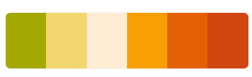

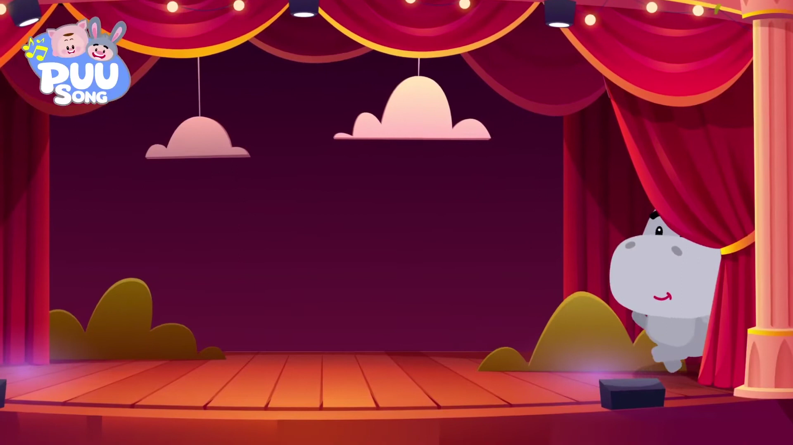

1. MỞ ĐẦU (Xác định vấn đề)

Slide 4




ĐỐ BẠN
Bốn cánh nở đẹp
Chẳng khác đoá hoa
Gió mát thổi qua
Xoay tròn hết cánh
Là cái gì?
ĐÁP ÁN
Notes:
GV cho HS đọc câu đó, gợi ý cho HS trả lời. Bạn khác nhận xét câu trả lời của bạn, điều chỉnh, bổ sung thêm thông tin về đáp án. Giáo viên dẫn dắt học sinh tìm hiểu về chong chóng

Slide 6






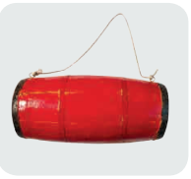

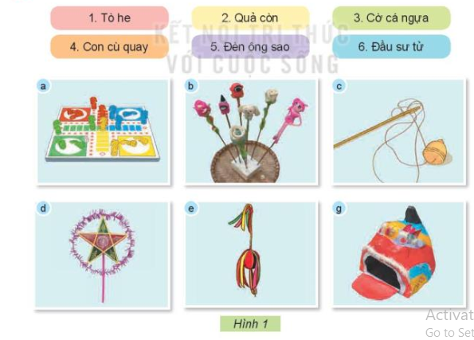
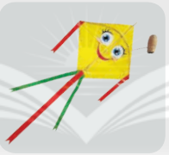
H
E
L
L
O
Thứ ... ngày ... tháng .... năm 2025
CÔNG NGHỆ 4
BÀI 10 : ĐỒ CHƠI DÂN GIAN
BÀI HỌC STEM: LÀM CHONG CHÓNG

Slide 7

Nhận biết và sử dụng một số đồ chơi dân gian phù hợp với lứa tuổi
Làm được một chiếc chong chóng phù hợp với lứa tuổi.

Slide 8


2. HÌNH THÀNH KIẾN THỨC MỚI (Nghiên cứu kiến thức nền)
Hoạt động 1: Tìm hiểu một số loại đồ chơi dân gian Việt Nam

Slide 9

1. Em cùng bạn quan sát Hình 1 trang 47 SGK và thực hiện nhiệm vụ tương ứng trong sách: ghép hình với tên thẻ.

Slide 10

1. Em cùng bạn quan sát Hình 1 trang 47 SGK và thực hiện nhiệm vụ tương ứng trong sách: ghép hình với tên thẻ.

Slide 11







Slide 12

Kể tên một số đồ chơi dân gian mà em biết?

Slide 13

Đồ chơi dân gian có nhiều loại, được làm thủ công từ những chất liệu có sẵn trong tự nhiên và đời sống của con người như mây, tre, nứa, giấy, bột gạo,...

Slide 14
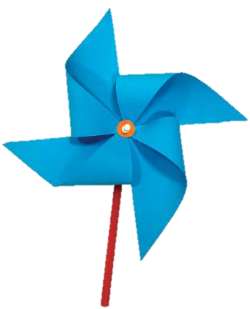
Hoạt động 2: Khám phá đồ chơi chong chóng
Thảo luận N4:
Các bộ phận của chong chóng
Mô tả mối liên hệ giữa các bộ phận của chong chóng
Notes:
GV cho HS quan sát mô hình chong chóng và mô tả về nó, chỉ ra tên của từng bộ phận

Slide 15

Hoạt động 2: Khám phá đồ chơi chong chóng
Thảo luận N4:
Các bộ phận của chong chóng
Mô tả mối liên hệ giữa các bộ phận của chong chóng
Notes:
GV cho HS quan sát mô hình chong chóng và mô tả về nó, chỉ ra tên của từng bộ phận

Slide 16
Hoạt động 2: Khám phá đồ chơi chong chóng
Thảo luận N4:
Các bộ phận của chong chóng
Mô tả mối liên hệ giữa các bộ phận của chong chóng
Cánh
Chong chóng
Trục
Tên các bộ phận chính của đồ chơi chong chóng
Bộ phận chính của đồ chơi chong chóng là: cánh chong chóng, thân và trục chong chóng
Thân
Notes:
GV cho HS quan sát mô hình chong chóng và mô tả về nó, chỉ ra tên của từng bộ phận

Slide 17


1. KHÁM PHÁ ĐỒ CHƠI CHONG CHÓNG
Mô tả mối liên hệ giữa các bộ phận của chong chóng
Thân chong chóng dùng để cầm hoặc cắm chong chóng vào vị trí cố định giúp chong chóng đứng được
Trục giúp cố định cánh chong chóng vào thân chong chóng
Cánh chong chóng gồm có 4 cánh đối xứng nhau
Notes:
GV dẫn dắt HS trả lời từng bộ phận của chong chóng có tác dụng gì? Nếu không có bộ phận đo thì chong chóng sẽ như thế nào?

Slide 18
GIẢI LAO

Slide 19

GIẢI LAO

Slide 20




TRƯỜNG TIỂU HỌC BÌNH THÀNH
CÔNG NGHỆ 4
BÀI 10 : ĐỒ CHƠI DÂN GIAN
BÀI HỌC STEM: LÀM CHONG CHÓNG( Tiết 2)

Slide 21
3. LUYỆN TẬP – VẬN DỤNG (Tìm giải pháp, chế tạo và chia sẻ)
Hoạt động 2: Đề xuất và lựa chọn ý tưởng cách làm chong chóng
a) Thảo luận và chia sẻ về ý tưởng làm chong chóng theo các tiêu chí sau:

Slide 22

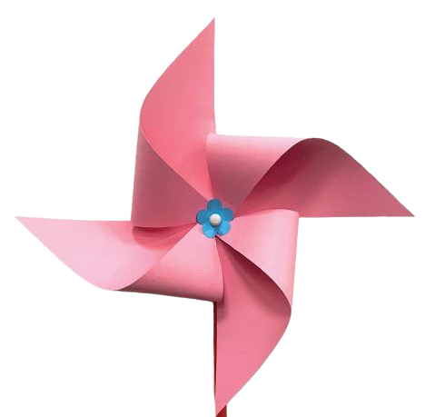

Thảo luận và chia sẻ ý tưởng làm chong chóng theo các tiêu chí:
TIÊU CHÍ SẢN PHẨM
Khi có gió cánh quay đều.
Bền, đẹp, sử dụng được lâu dài.
Notes:
GV nêu yêu cầu sản phẩm, cho HS thảo luận trong đó có thể gợi mở cho HS sử dụng nhiều loại vật liệu khác nhau để làm

Slide 23

Hoạt động 2: Đề xuất và lựa chọn ý tưởng cách làm một chiếc chong chóng.
b) Lựa chọn ý tưởng và đề xuất cách làm chong chóng
*Gợi ý:
- Vật liệu sử dụng:...
-Mô tả các bước làm (vẽ, viết,...) chong chóng.

Slide 24

Cùng vẽ ý tưởng của nhóm
1. Nhóm sử dụng vật liệu gì để làm chong chóng?
……………………………………………………………
2. Mô tả các bước làm chong chóng
……………………………………………………………
……………………………………………………………
……………………………………………………………
……………………………………………………………
……………………………………………………………
……………………………………………………………
……………………………………………………………
……………………………………………………………
Notes:
GV hướng dẫn HS hoàn thiện phiếu học tập số 2, cho HS các nhóm lên trình bày phiếu học tập

Slide 25

Cùng vẽ ý tưởng của nhóm
1. Nhóm sử dụng vật liệu gì để làm chong chóng?
……………………………………………………………
2. Mô tả các bước làm chong chóng
……………………………………………………………
……………………………………………………………
……………………………………………………………
……………………………………………………………
……………………………………………………………
……………………………………………………………
……………………………………………………………
……………………………………………………………
Notes:
GV hướng dẫn HS hoàn thiện phiếu học tập số 2, cho HS các nhóm lên trình bày phiếu học tập

Slide 26

Chia sẻ ý tưởng

Slide 27

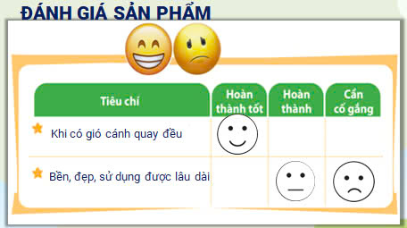
Hoạt động 4: Làm chong chóng
(Chế tạo mẫu, thử nghiệm, đánh giá))
- Lưu ý:
+ Lựa chọn vật liệu phù hợp với ý tưởng đề xuất.
+ Đảm bảo các tiêu chí của sản phẩm.
+ Cẩn thận, an toàn, giữ gìn vệ sinh, ...

Slide 28


THỰC HÀNH

Slide 29

THỰC HÀNH

Slide 30


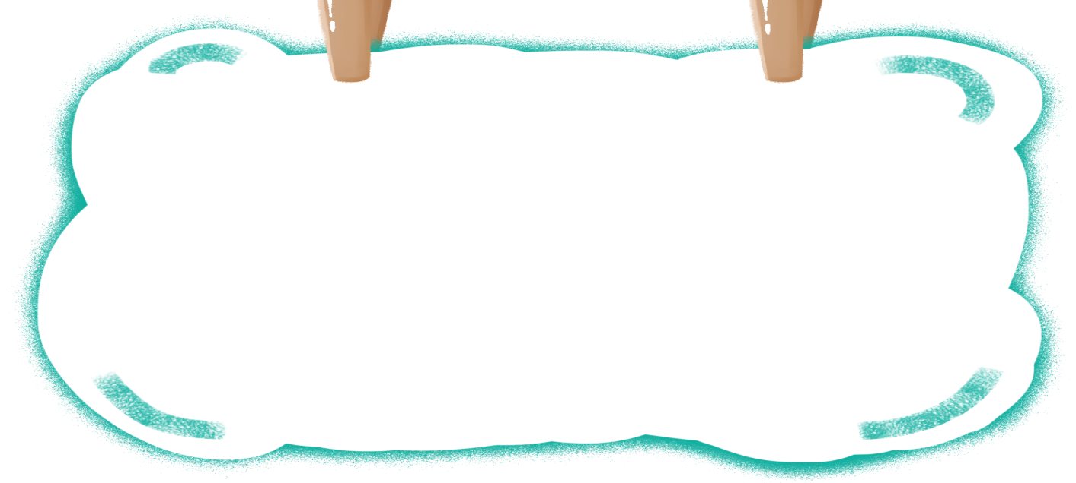


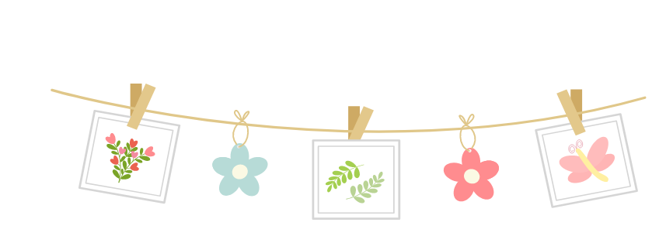
TRƯNG BÀY
SẢN PHẨM

Slide 31



Hoạt động 5: Chia sẻ, thảo luận và điều chỉnh
Trưng bày và giới thiệu sản phẩm theo gợi ý:
+ Vật liệu sử dụng.
+ Cách làm chong chóng quay được trước gió.
b) Bình chọn sản phẩm của nhóm bạn.

Slide 32
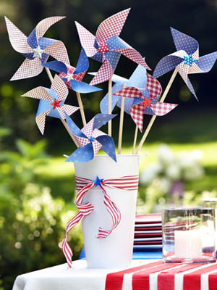
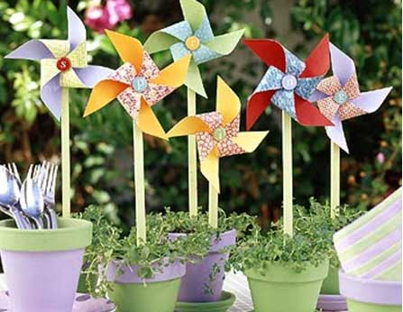
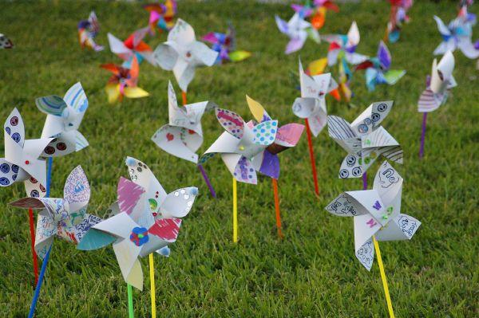
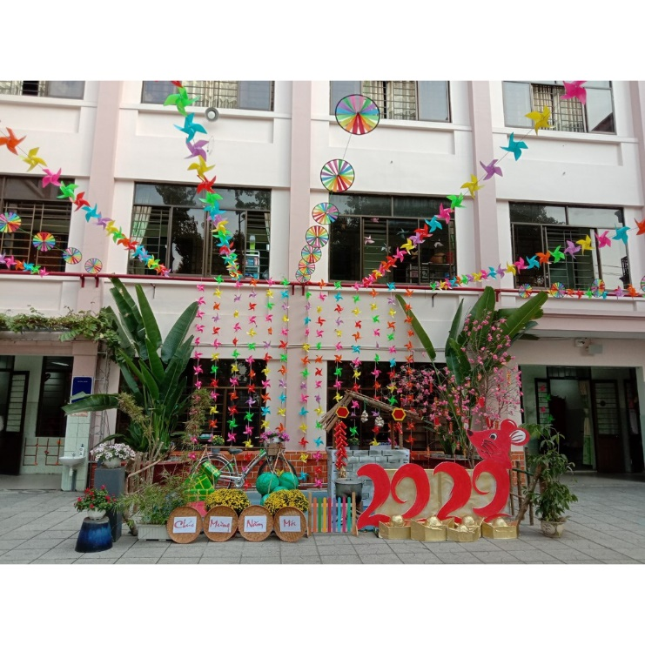
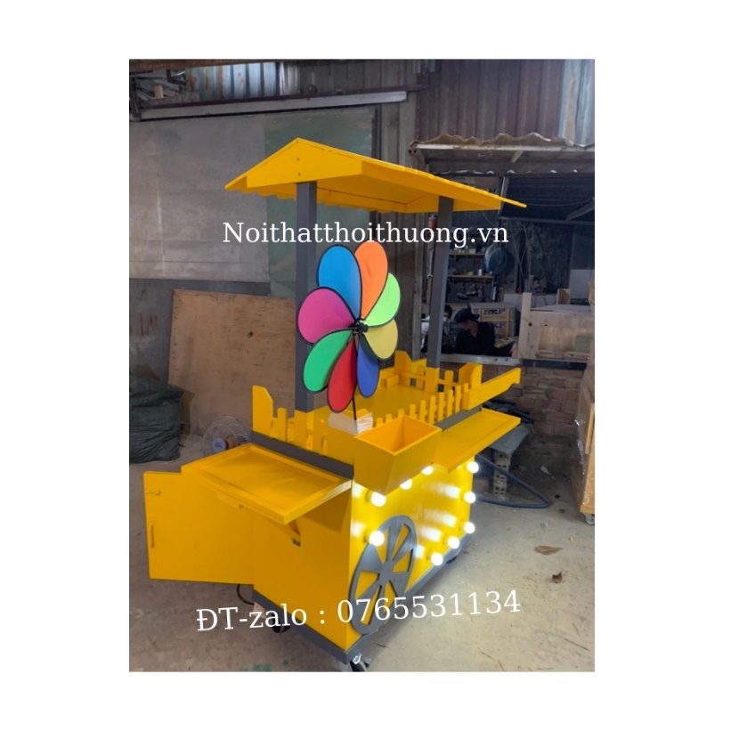
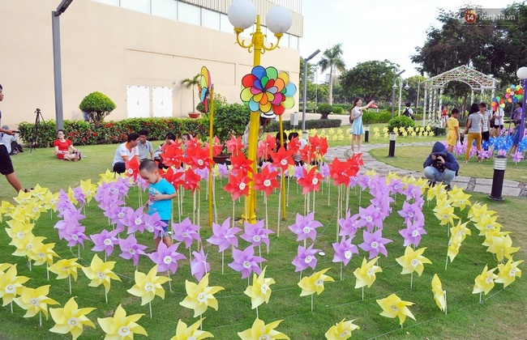

Slide 33
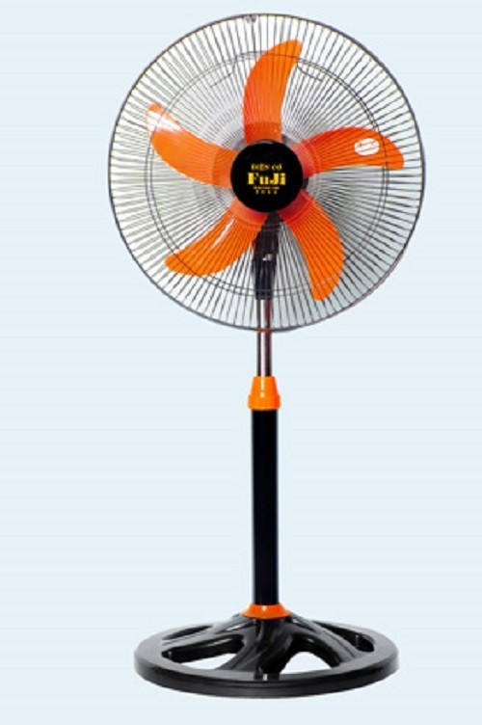
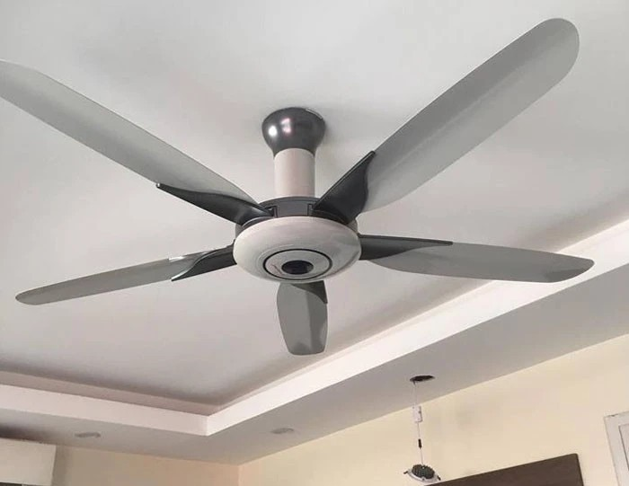



Slide 34


Kính chúc thầy cô giáo sức khỏe.
Thân ái chào tạm biệt!

